Slide 1
Пневматическое оружие

Slide 2
Пневматическое оружие становится все более популярным выбором для спортивной и развлекательной стрельбы. Действительно, мало кто откажется без хлопот с оформлением лицензии приобрести хорошую пневматическую винтовку или пистолет, которые далеко и точно стреляют, а выглядят почти как настоящее оружие.
1. Пневматиическое оружие — разновидность стрелкового оружия, в котором снаряд вылетает под воздействием газа, находящегося под давлением. Слово «пневматический» происходит от др. - греч. «ветер, дыхание».

Slide 3
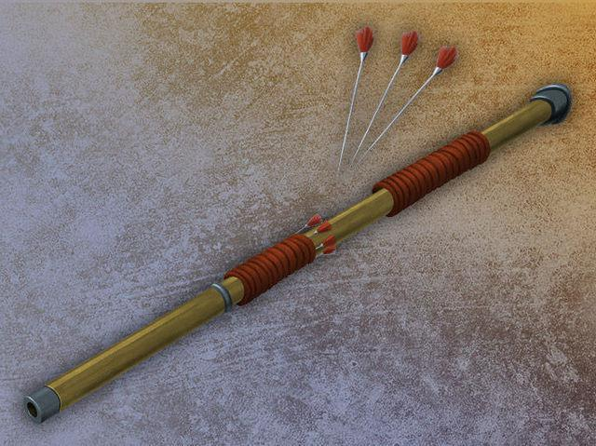
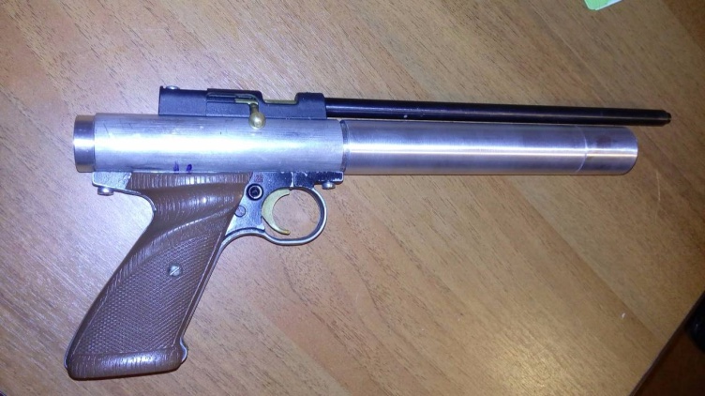
2.В настоящее время известны следующие типы пневматического оружия:
1)Духовые трубки, в которых метание снаряда производится силой легких стрелка
2)Пружинно-поршневая пневматика, в которой сжатый воздух для метания пули образуется непосредственно в момент выстрела за счет движения внутри цилиндра массивного поршня, разгоняемого разжимающейся пружиной:

Slide 4
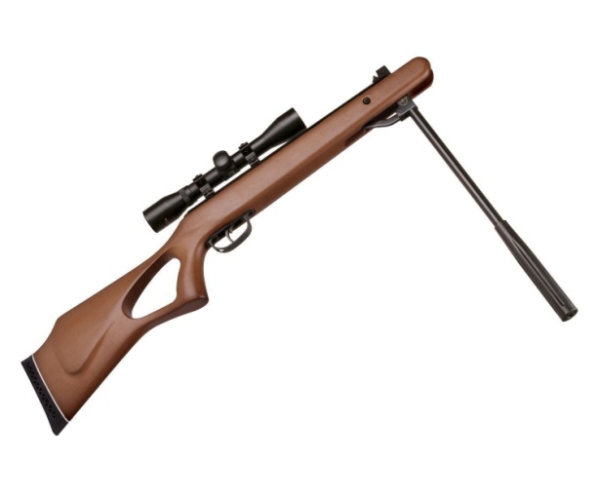
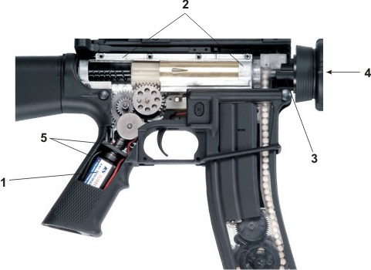
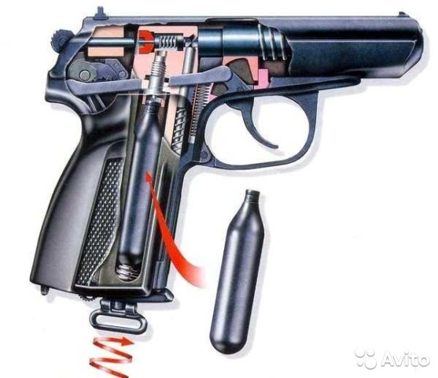
3)газопружинная пневматика, в которой используется газовая пружина
4)электропневматическое оружие («приводы») — в котором сжатие боевой пружины осуществляется за счет энергии, запасенной в аккумуляторной батарее
5)Газобаллонная пневматика, в которой для метания пуль используется газообразная фаза углекислоты (CO2)

Slide 5
3.Большинство пулек для пневматики делают из свинца, так как они предназначены для стрельбы из нарезного оружия и должны быть достаточно мягкими, чтобы нормально идти по нарезам. Тем не менее, форма большинства пуль предусматривает возможность стрельбы и из гладкоствольной пневматики за счёт наличия полого хвостовика-стабилизатора. Такая форма пули рассчитана только на дозвуковую скорость полёта. Даже если мощная пневматическая винтовка способна разогнать пулю до сверхзвуковой скорости, в полёте она из-за своей формы будет кувыркаться, и точность такой стрельбы будет крайне невысока. Поэтому для стрельбы из мощной пневматики применяют более тяжёлые пули, что обеспечивает сохранение дозвуковой скорости полёта. Увеличение массы пули соответственно ведёт к увеличению калибра. Массу пули принято измерять в гранах (Gr, лат. granum). В калибре 4,5 мм большинство пуль имеют массу от 6 до 10.5 гран.

Slide 6
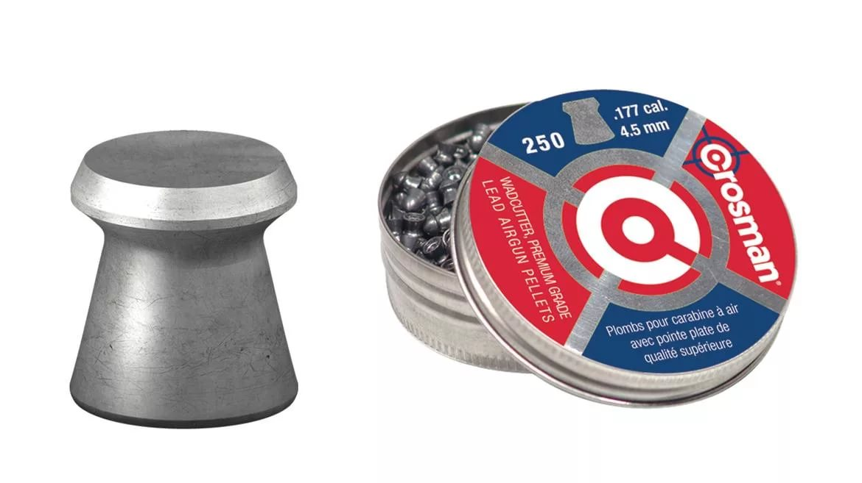
Наиболее распространенные калибры пуль для пневматического оружия — 4,5 мм (.177) и 5,5 мм (.22); реже встречаются калибры 5,0 мм (.20) и 6,35 мм (.25). Существует и более крупнокалиберная пневматика, вплоть до 12,7 мм (.50).

Slide 7
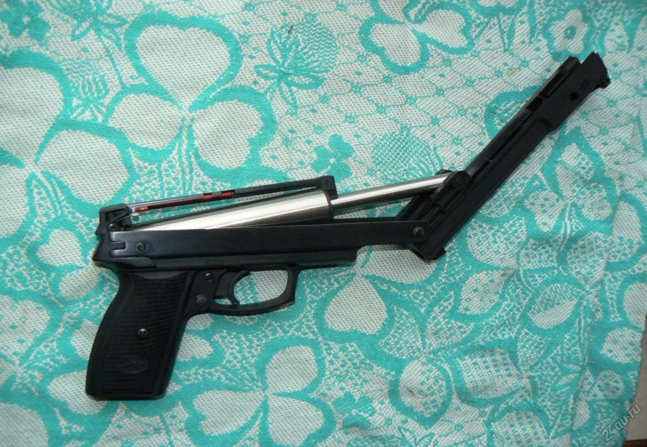
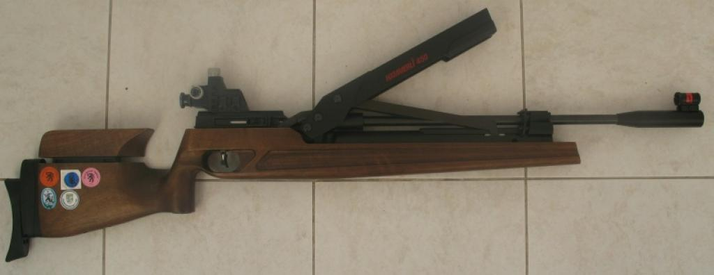
4.ОДНОРАЗОВАЯ НАКАЧКА (КОМПРЕССИОННАЯ) компрессионная пневматика Вручную однократно взводится рычаг, который двигает поршень, увеличивая давление в резервуаре. При спуске открывается выпускной клапан, и газ расширяется в канал ствола. За выстрел выходит весь газ, повторные выстрелы требуют очередного взвода. Мощность выстрела повторяемая, за счет одинакового объема сжатого воздуха. Отсутствие отдачи. Скорости до 200 м/c.

Slide 8
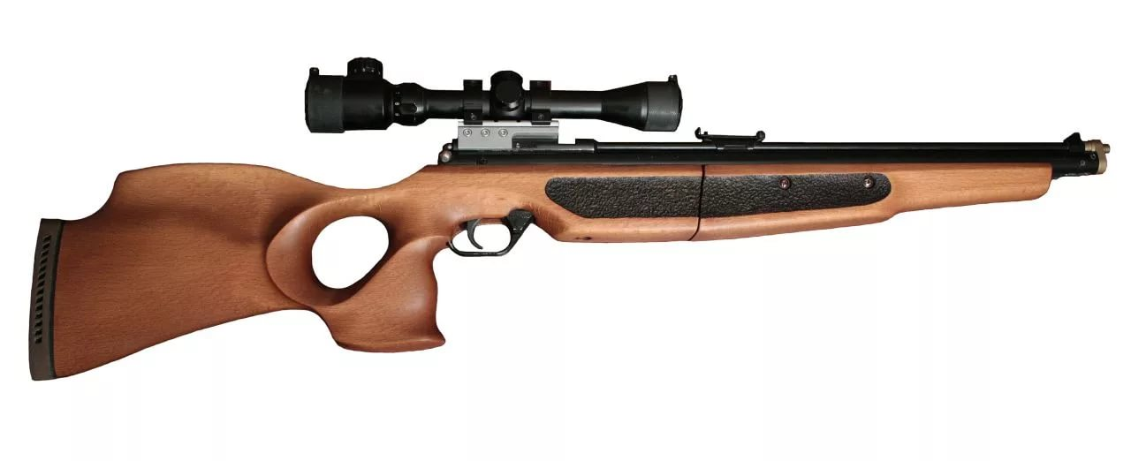
5.МНОГОРАЗОВАЯ НАКАЧКА (МУЛЬТИКОМПРЕССИОННАЯ) мультикомпрессионная пневматика:
Для выстрела можно провести несколько качков рычага, варьируя итоговое давление и мощность выстрела. Сжатого газа может хватить и на несколько выстрелов, но, как правило, происходит один. Понятно, что за счет различий в создаваемом давлении от выстрела к выстрелу, итоговая мощность при повторениях будет различаться. Начальная скорость до 280 м/c.

Slide 9
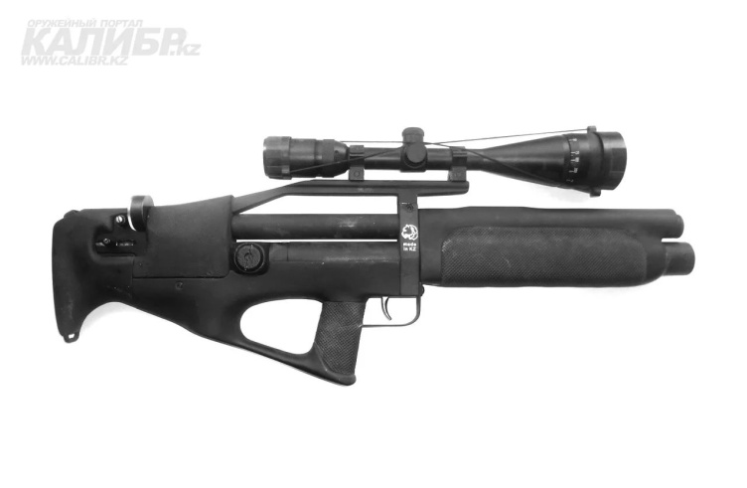
6.ПРЕДВАРИТЕЛЬНАЯ НАКАЧКА (PCP) pcp пневматика
Система схожа с вышеобозначенным, в различии отсутствия системы накачки в оружии. Кроме того, резервуар здесь может быть как составной частью оружия (привычно), так и находиться отдельно. Накачка происходит при помощи компрессора (насоса) или баллона. Давление – до 300 атмосфер. Используемый газ – воздух или азот. Модели снабжаются редуктором, устройство понижающим давление на выходе. При высоком давлении в основном резервуаре, повторяемость выстрелов будет на высоком уровне. Накачки хватает в среднем на 20 выстрелов. Начальная скорость выстрела – около 350 м/с.

Slide 10
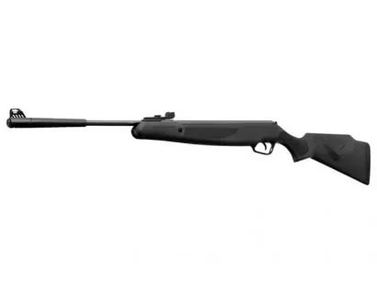
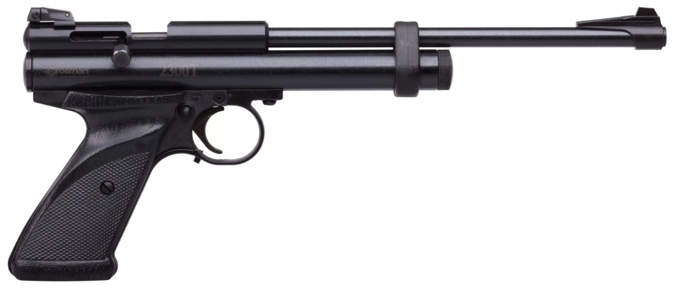
7.УГЛЕКИСЛЫЙ ГАЗ (CO2) co2 пневматика
Этот принцип действия пневматического пистолета похож на PCP со сменным резервуаром. В отличие от воздуха углекислый газ находится здесь сразу в двух состояниях – сжиженном и газообразном.

